Slide 1
«Ключевые компетенции и функциональная грамотность: от деклараций к школьной реальности»

Slide 2
Современный этап развития общества
глобальные проблемы затрагивают
жизненные интересы всего населения планеты
быстрыми темпами
развиваются информационные, когнитивные и биомедицинские технологии
трансформация как самого человека, так и всего общества
необходимо вырабатывать и реализовывать современные
образовательные технологии
формирование новых компетенций
и развитие креативных способностей.

Slide 4
Приказ Министерства просвещения Российской Федерации от 31.05.2021 № 286 «Об утверждении федерального государственного образовательного стандарта начального общего образования» (Зарегистрирован 05.07.2021 № 64100)
Приказ Министерства просвещения Российской Федерации от 31.05.2021 № 287 «Об утверждении федерального государственного образовательного стандарта основного общего образования» (Зарегистрирован 05.07.2021 № 64101)
Приказ Минобрнауки России от 17 мая 2012 г. № 413 «Об утверждении федерального государственного образовательного стандарта среднего общего образования» (Зарегистрирован 07. 06. 2012 г. N 24480)
…формирования функциональной грамотности обучающихся (способности решать учебные задачи и жизненные проблемные ситуации на основе сформированных предметных, метапредметных и универсальных способов деятельности), включающей овладение ключевыми компетенциями, составляющими основу дальнейшего успешного образования и ориентации в мире профессий…

Slide 5
В ФОП добавили новое требование — развивать у учеников цифровую грамотность.
Цифровую грамотность выделили в ФОП ООО и ФОП СОО, а также в Концепции информационной безопасности детей в РФ.
В ФОП изменили подход к оценке предметных результатов учеников. Теперь, кроме знаний ученика, оценивают функциональную грамотность – способность школьника применять предметные знания и умения во внеучебной ситуации и в реальной жизни.
Оценку уровня функциональной грамотности школа проводит в рамках внутреннего мониторинга.
В ФОП ООО и ФОП СОО конкретизировали оценочные процедуры для оценки читательской и цифровой грамотности учеников (п. 18.18 ФОП ООО, п. 18.18 ФОП СОО).

Slide 6
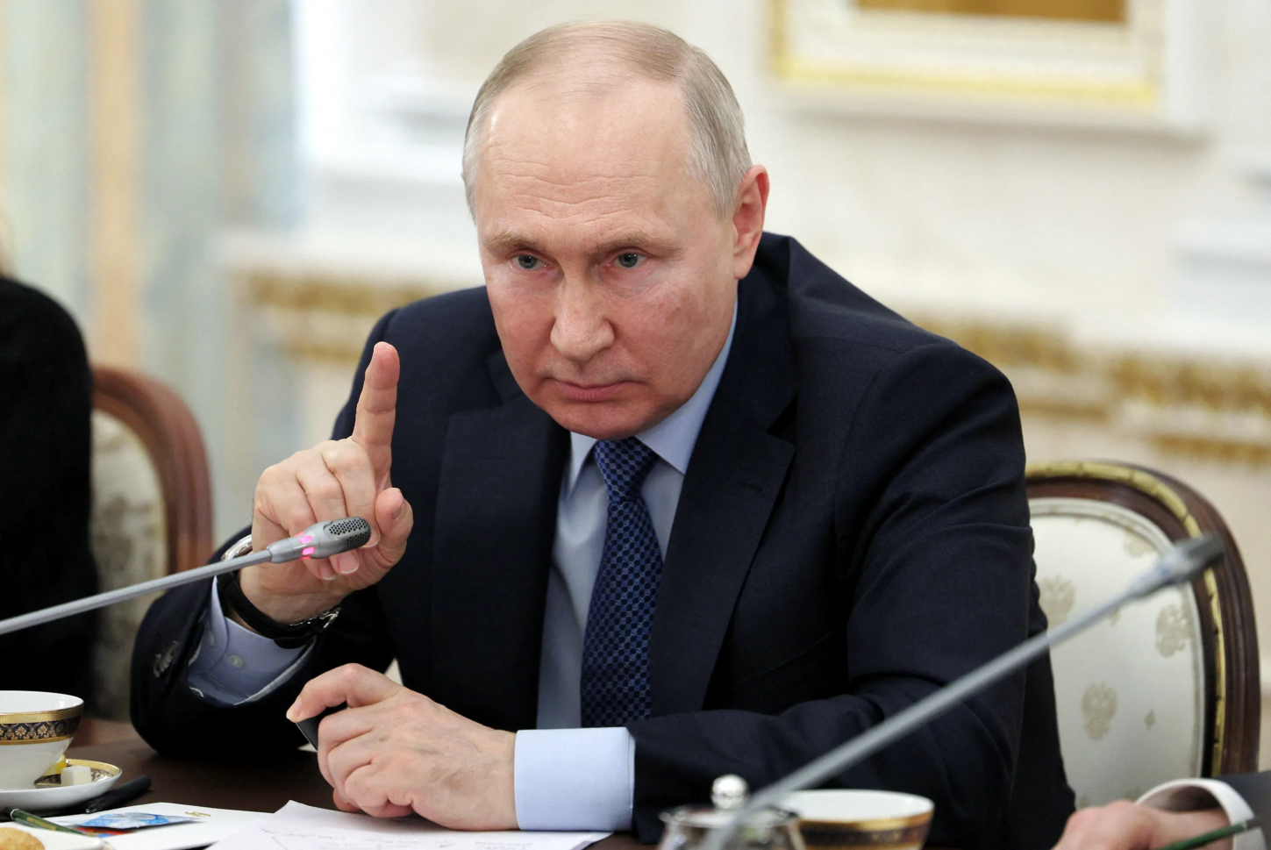
Послание президента РФ В.В. Путина Федеральному собранию 2018 г.
" Необходимо уделять большое внимание функциональной грамотности подрастающего поколения . Важно, чтобы дети были адаптированы к современной жизни и успешно в ней функционировали."

Slide 7
Формирование функциональной грамотности
у современных школьников
развитие разносторонних способностей обучающихся
с целью овладения системой знаний, умений и навыков
для обеспечения возможности
«вступать в отношения с внешней средой
и максимально быстро адаптироваться
и функционировать в ней»

Slide 8
Сформировать функциональную грамотность
«сформировать готовность жить в изменяющейся природной и социальной среде, найти свое место в современной жизни, которое гармонично отражало бы две важнейшие идеи – принятие индивидом общества и принятие обществом индивида»

Slide 9
Компонентами функциональной грамотности являются:
знания сведений, правил, принципов;
усвоение общих понятий и умений, составляющих познавательную основу;
решение практико-ориентированных задач в различных сферах жизнедеятельности;
умения адаптироваться к изменяющемуся миру;
решать конфликты,
работать с информацией;
вести деловую переписку;
применять правила личной безопасности в жизни;
готовность ориентироваться в ценностях и нормах современного мира;
принимать особенности жизни для удовлетворения своих жизненных запросов;
повышать уровень образования на основе осознанного выбора.

Slide 10
Универсальными составляющими функциональной грамотности выступают читательская, математическая и естественно-научная

Slide 11
Переориентация проявляется в следующих аспектах:
изменение образовательной парадигмы – компетентностный подход;
содержание обучения – комплексное (междисциплинарное) изучение проблем, включая жизненные ситуации;
характер обучения и взаимодействия участников образовательного процесса – сотрудничество, деятельностный подход;
доминирующий компонент организации образовательного процесса – практико-ориентированная, исследовательская и проектная деятельности, основанные на творчестве обучающихся, проявлении самостоятельности и активности.
В современной образовательной практике задания по функциональной
грамотности используются чаще всего фрагментарно, что и актуализирует задачу
включения таких заданий в образовательный процесс современной российской школы

Slide 12
Характер контроля – комплексная оценка образовательных результатов по трём группам
(личностные, предметные, метапредметные).

Slide 15
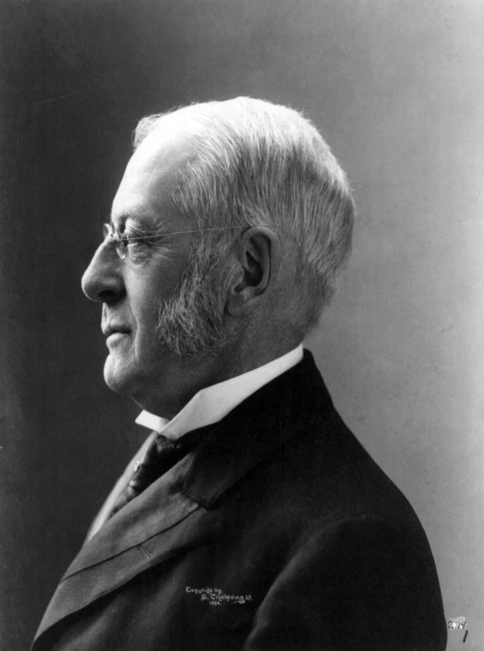
Хорошее прошлое положительно опасно, если делает нас удовлетворенными настоящим и, следовательно, не готовыми к будущему.
Чарльз Уильям Элиот.

Slide 16
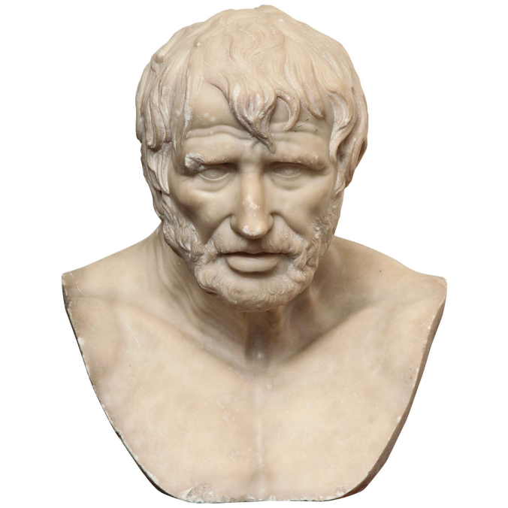

Slide 17
Реализация программы «Функциональная грамотность в «МАОУ «СОШ № 12» в течение 4 лет
Учебный год | Раздел учебного плана | Предмет, курс | класс
2020-2021 | Внеурочная деятельность | «Основы функциональной грамотности» | 1-2
2021-2022 | Внеурочная деятельность | «Основы функциональной грамотности» | 1-2
2022-2023 | Внеурочная деятельность | «Основы функциональной грамотности. Считаем, думаем » | 1-4
2023-2024 | Внеурочная деятельность | «Основы функциональной грамотности. Считаем, думаем » | 1-4
 |  | «Математическая грамотность» | 6
 |  | «Креативная грамотность» | 7
 |  | «Естественно-научная грамотность» | 9
2024-2025 | Внеурочная деятельность | «Основы функциональной грамотности. Считаем, думаем » | 1-4
 |  | «Функциональная грамотность: учимся для жизни» | 5-9
 |  | «Креативная грамотность» | 7

Slide 18
Методическая тема школы
Повышение профессиональной компетентности учителя, как средства формирования качественного образования и функциональной грамотности школьников.

Slide 19
План мероприятий по формированию функциональной грамотности обучающихся в МАОУ «СОШ №12»

Slide 20
Диагностические работы в рамках регионального мониторинга по функциональной грамотности

Slide 22
Мониторинг профессиональных дефицитов и потребностей в повышении уровня профессиональной квалификации педагогических работников образовательной организации

Slide 23
Цель: фиксация уровня работы учителей и сформированности педагогических компетенций,
что позволяет делать прогнозы и принимать дальнейшие решения в том числе по ликвидации профессиональных дефицитов

Slide 24
РЕЗУЛЬТАТЫ ДИАГНОСТИКИ УСПЕШНОСТИ УЧИТЕЛЯ

Slide 25
1. Планирование работы

Slide 26
 | Успешно решаю | Затрудн яюсь, но могу решить | Могу поделиться опытом | Необход има помощь
Тематическое планирование | 77,4% | 16% | 0 | 6,5%
Поурочное планирование | 77,4 % | 19,4 % | 0 | 3,2%
Планирование воспитательной работы | 56,3 % | 34,4% | 3,2% | 6,5%
Планирование самообразования | 58,1 | 41,9 % | 0 | 3,2%

Slide 27
2. Организация деятельности

Slide 28
Использование разнообразных форм
работы на уроке
Овладение содержанием новых программ
и учебников

Slide 29
Обеспечение внимательной и активной
работы, учащихся на протяжении всего
урока
Использование методов проблемного
обучения

Slide 30
Формирование навыков учебного труда
Использование межпредметных связей,
разработка интегрированных уроков

Slide 31
Организация внеклассной работы по
предмету
Использование разнообразных форм и
методов воспитательной работы

Slide 32
Нестандартные формы обучения
Дифференцированное обучение
учащихся

Slide 33
Обратная связь с учащимися на уроке
Новые технологии преподавания

Slide 34
3. Контроль за деятельностью обучающихся

Slide 35
Организация и проведение зачётов
Учёт и оценивание знаний, умений,
навыков школьников

Slide 36
4. Педагогика сотрудничества

Slide 37
Опора на ученическое самоуправление
Психолого-педагогическое изучение
личности школьника

Slide 38
Демократический стиль общения

Slide 39
5. Работа с родителями

Slide 40
Обеспечение единства действий учителей
и родителей
Выявление типичных причин
неуспешности учащихся

Slide 41
Организация и проведение родительских
собраний

Slide 42
6. Обобщение и использование передового педагогического опыта

Slide 43
Использование передового
педагогического опыта в своей практике

Slide 44
Организация системной работы по ликвидации профессиональных дефицитов

Slide 45
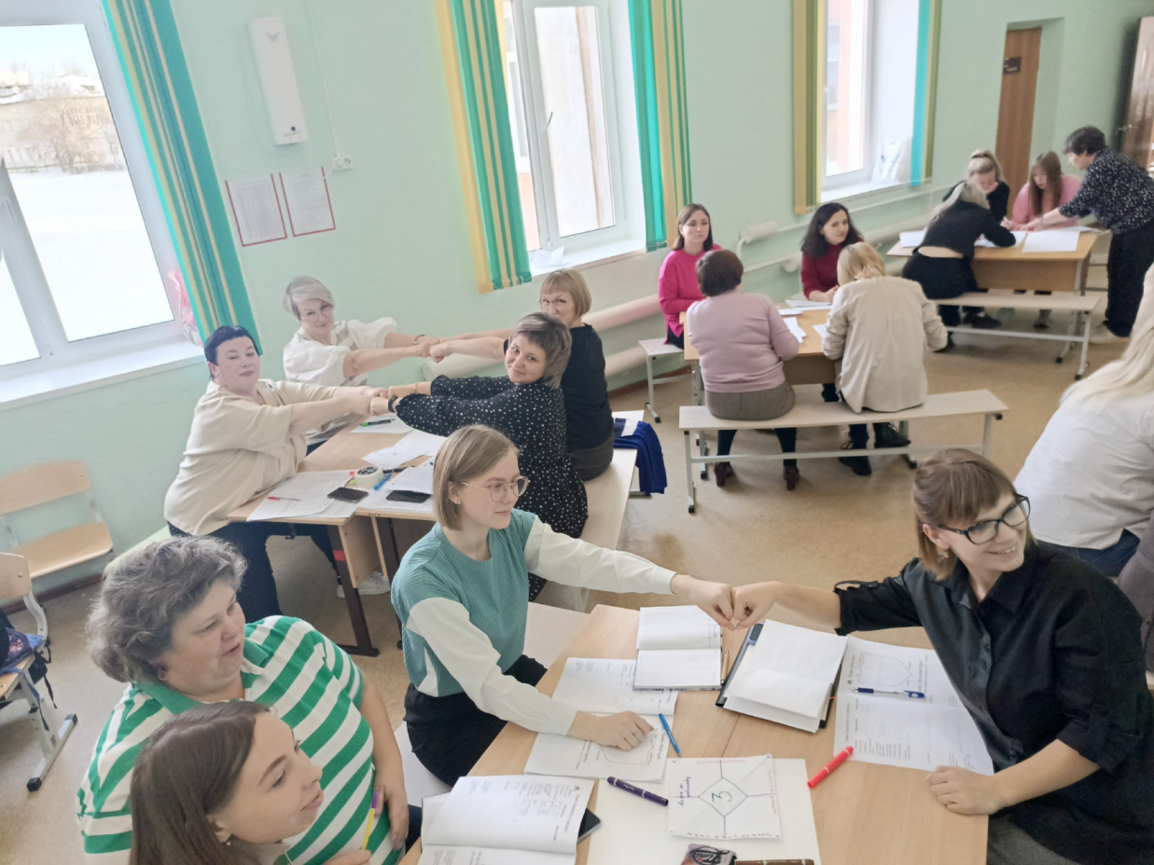
Организация и прохождение курсовой подготовки всего педагогического коллектива на базе ИМЦ «Екатеринбургский Дом Учителя» по теме «Проектирование метапредметного урока в контексте реализации ФГОС ООО и освоения ФОП ООО» в объёме 36 часов.
Организация единого методического дня и проведение совместно с ИМЦ «Екатеринбургский Дом Учителя» семинара «Современный урок (формы, методы и приёмы)».

Slide 46
3. Просмотр вебинаров по функциональной грамотности
Приоритетная задача вебинара «Вектор образования ИРО» – информировать руководителей и педагогических работников образовательных организаций об актуальных тенденциях, направлениях и событиях в развитии системы образования Свердловской области.

Slide 47
Для формирования ФГ педагога
бесплатная курсовая подготовка по ФГ

Slide 48
4. Проведение серии методических совещаний и работа школьных методических объединений по формированию функциональной грамотности у обучающихся:
«Функциональная грамотность – дань моде или благо?
«Функциональная грамотность учителя – основа развития функциональной грамотности ученика».
«Формирование и развитие функциональной грамотности школьника как один из способов повышения качества обучения»
«Инструменты формирования функциональной грамотности обучающихся»
Функциональная грамотность учителя
Функциональная грамотность ученика

Slide 49
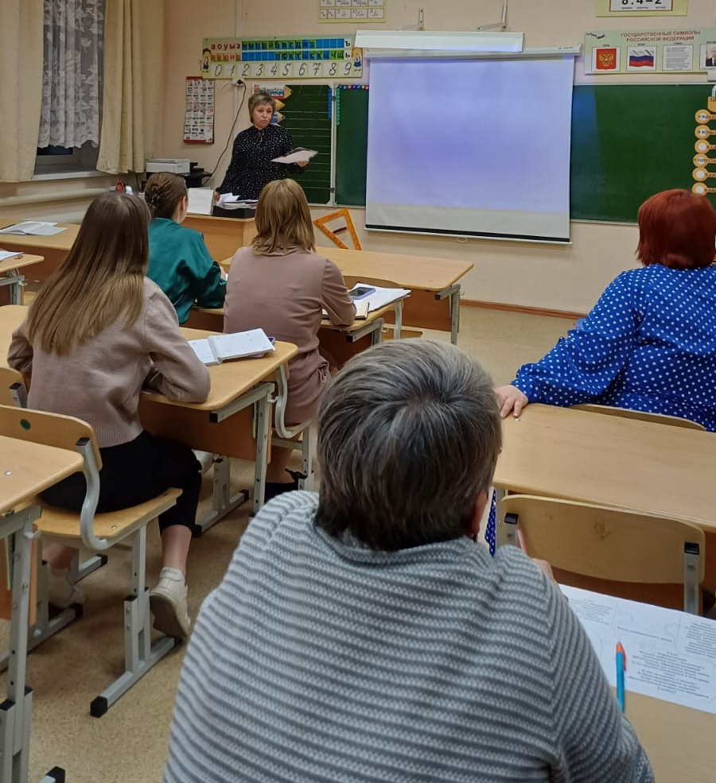
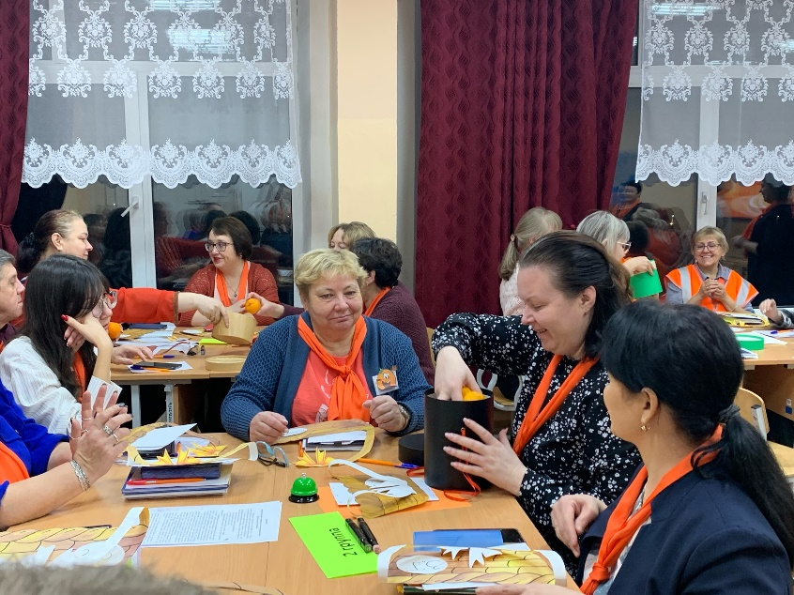
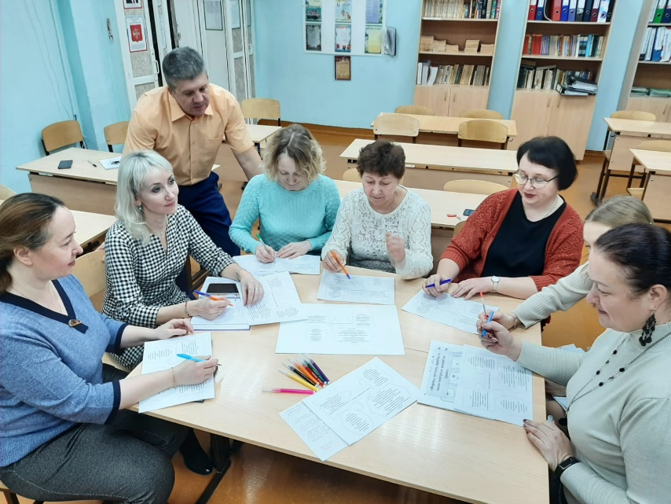
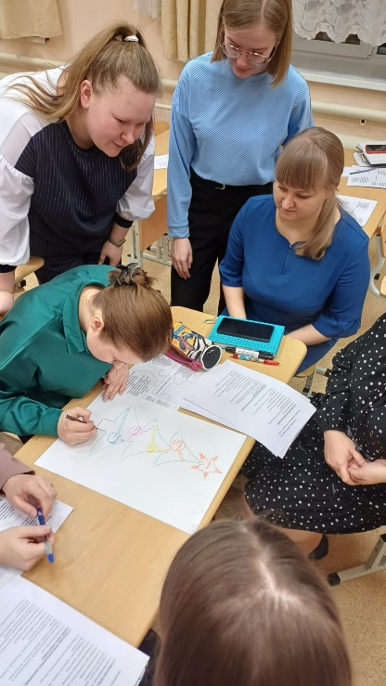
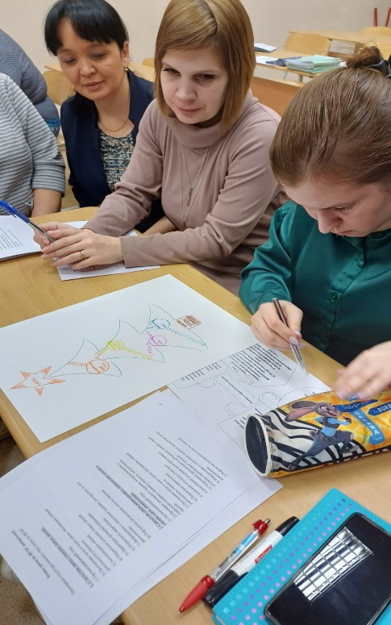
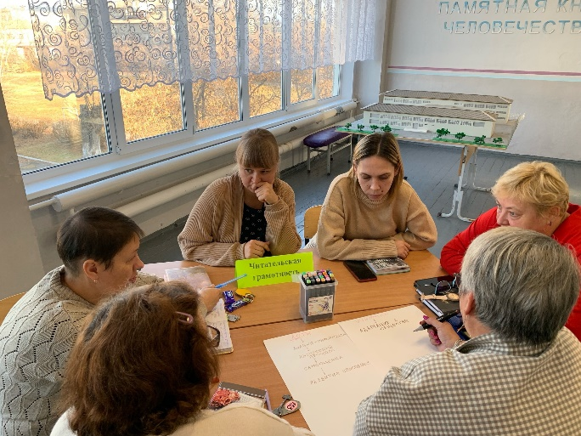

Slide 50
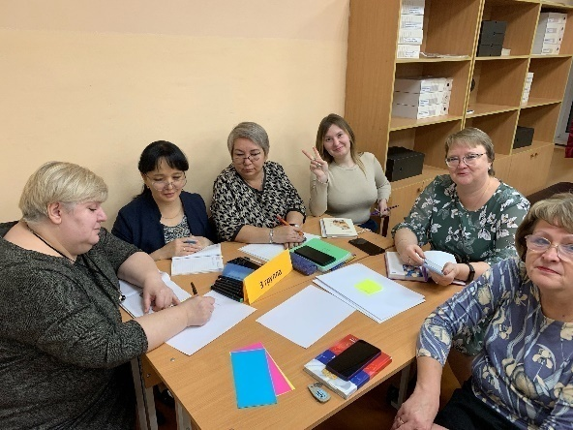
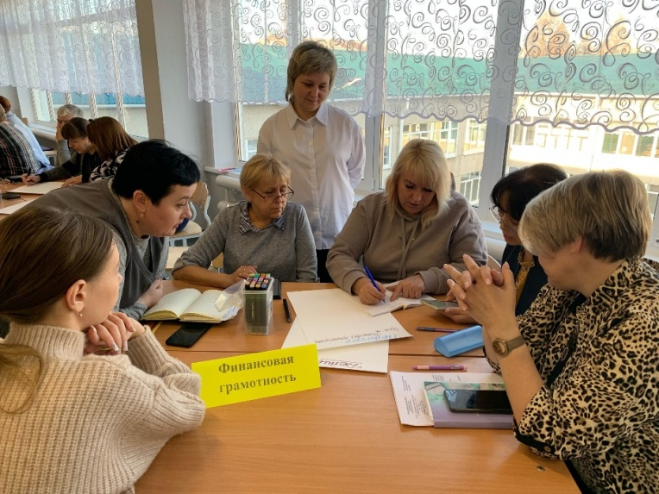
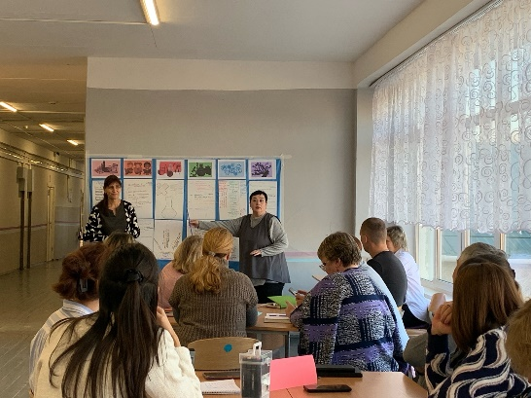
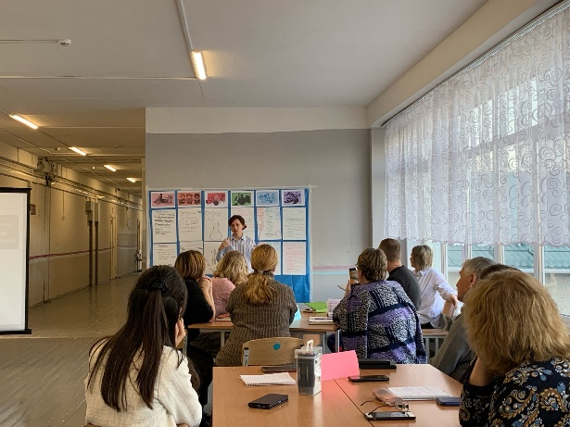
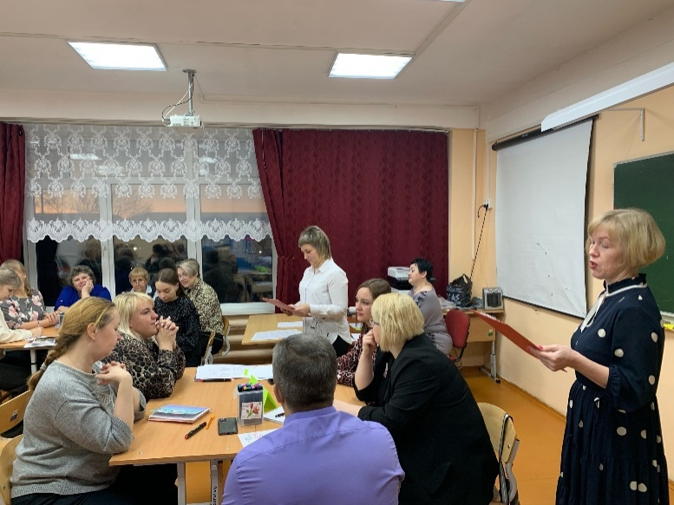

Slide 51
Для формирования ФГ обучающихся

Slide 52
Для формирования ФГ обучающихся

Slide 53
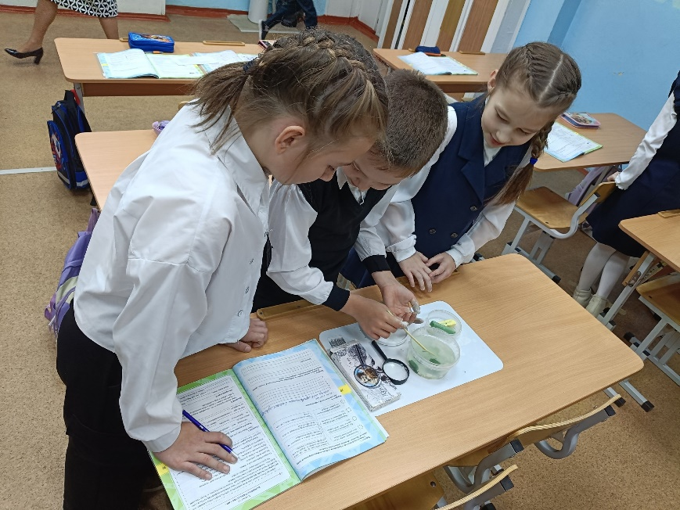
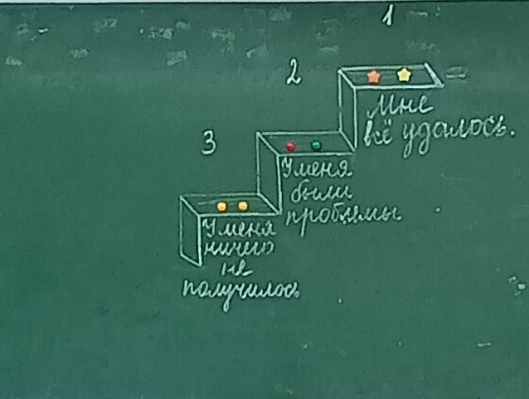
5. Разработка карты анализа уроков (прилагается в раздатке)
6. Проведение фестиваля открытых уроков (метапредметные уроки)
7. Проведение методического десанта (демонстрация фрагментов уроков и занятий по функциональной грамотности каждым педагогом в рамках своего школьного методического объединения)

Slide 54
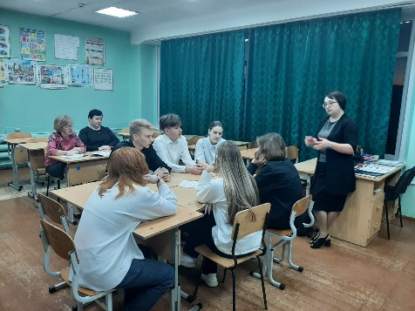
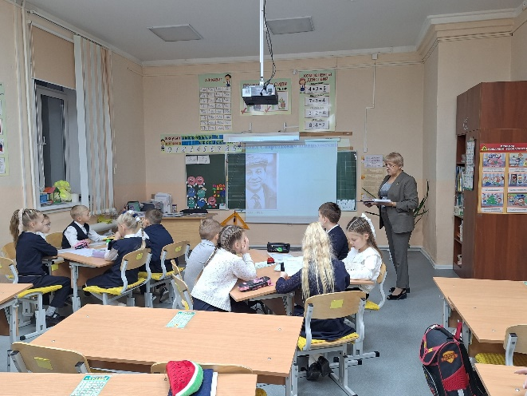
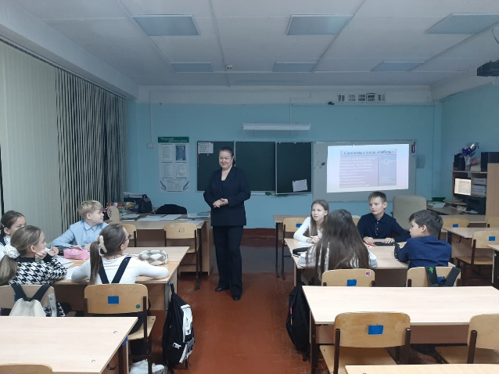
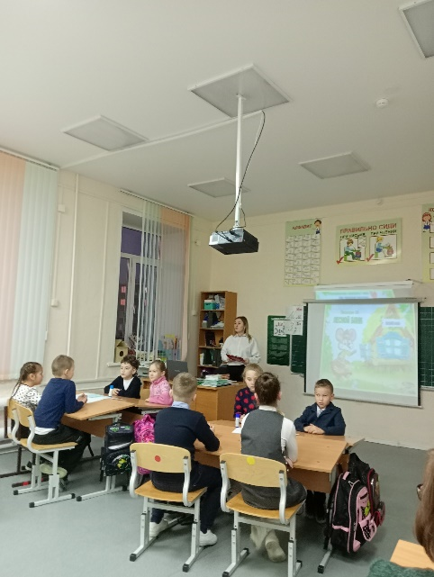
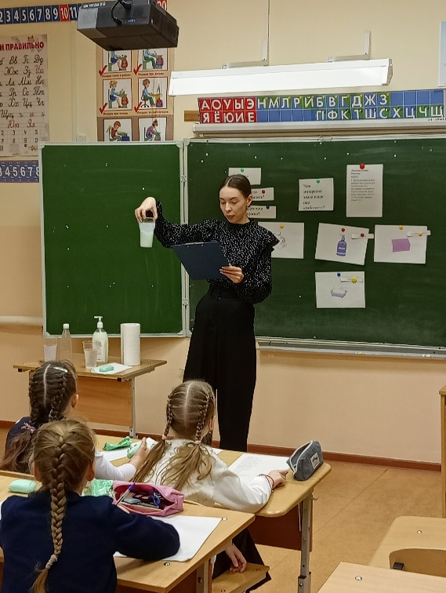
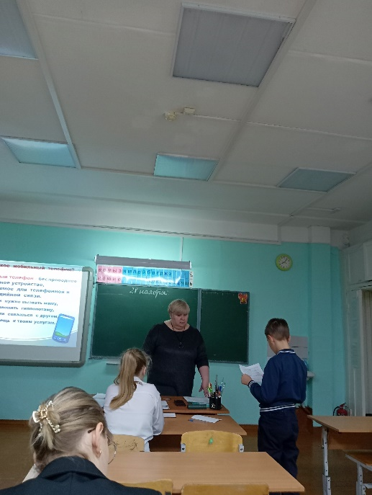

Slide 55
1 этап
Мотивационно-целевой этап.
Активное целеполагание.
Учитель – образовательная ситуация и постановка учебной задачи.
Ученик – понимание и осуществление целеполагания
2 этап
Операционно-деятельностный.
Учитель – условия для решения учебной задачи, организует процесс познания и способы коммуникации.
Ученики решают задачу при помощи приемов и практик
Этапы современного урока
З этап
Оценочный.
Оценивание по критериям
Самооценка.
Взаимооценка.
Шкала оценивания, лист самооценки, критериальная матрица.
4 этап
Рефлексивный
Текущая рефлексия – осознание и осмысление осуществляемой деятельности, обращена к целям урока.
1)Какие мы ставили цели?
2) Что удалось реализовать и благодаря чему?
3) Что не удалось и почему?
4) Наши приобретения за урок?
5) Где полученные на уроке образовательные результаты пригодятся в жизни?

